Slide 1

Škola: Základní škola a Mateřská škola Halže, příspěvková organizace
Název: VY_32_INOVACE_19_HV_Hádanky
Číslo projektu:CZ.1.07/1.4.00/21.3551
Autor: Mgr. Jarmila Kočandrlová
Anotace:
Určeno žákům prvního stupně ZŠ
Hádanky tvoří poslech zpěvu nebo flétny. Žáci hádají název písně. Snímky 4+5 jednohlas flétna, 7+8 kánony flétny, 10+11 zpěv žáků. Podle poslechu přiřadí název písně z nabídky.
Snímky 12-14 tvoří poslechový kvíz.
Nahrávky vytvořeny v hodině HV.

Slide 2




Hádej, hádej hadači, copak je to za písničku.
Ať se nikdo nemračí zazpívej si za chviličku
Kampak, na motýly?
Kdepak, na písničky!

Slide 3
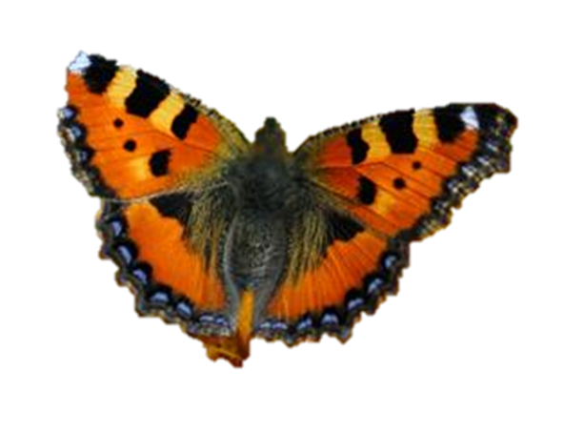
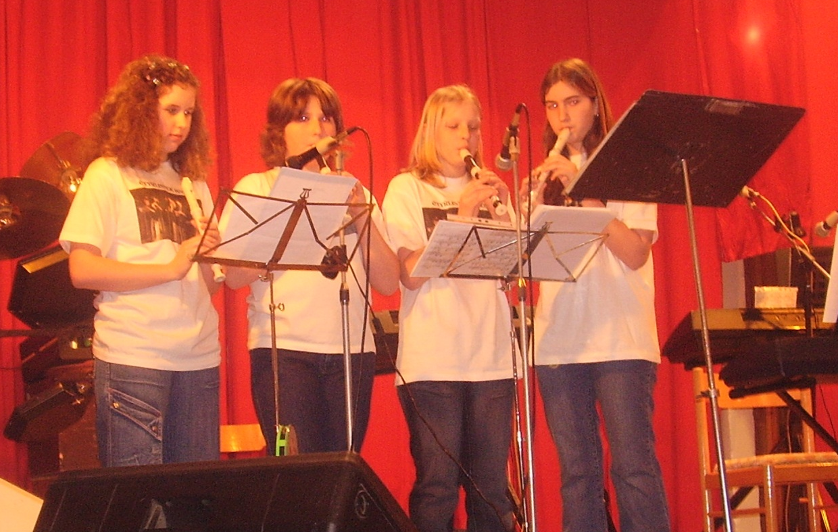
Poznáš písničku?

Slide 4
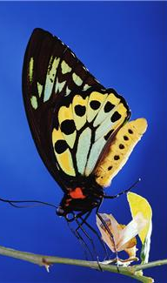
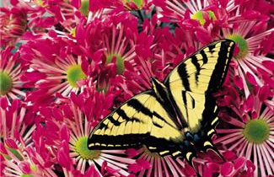
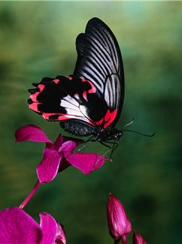

Bejvávalo
Červená se line záře
Až já pojedu přes ten les
Dú Valaši, dú
Bratře Kubo
Přátelství

Slide 5
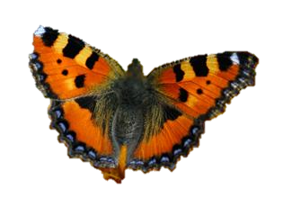
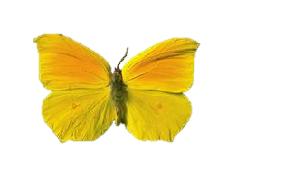
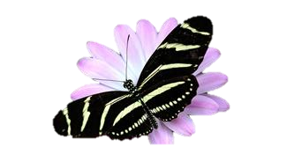
Bejvávalo
Bratře Kubo
Až já pojedu přes ten les
Červená se line záře
Dú Valaši, dú
Přátelství

Slide 6
KÁNON
V hudbě kánon označuje vícehlasou píseň, ve které jednotlivé hlasy mají stejnou melodii a text, ale jsou navzájem časově posunuty.

Slide 7
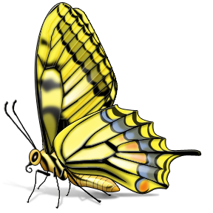

Přátelství
Červená se line záře
Až já pojedu přes ten les
Dú Valaši, dú
Bratře Kubo
Bejvávalo

Slide 8

Bejvávalo
Bratře Kubo
Přátelství
Červená se line záře
Až já pojedu přes ten les
Dú Valaši, dú

Slide 9
Na na na na na na na na nááááá
?

Slide 10
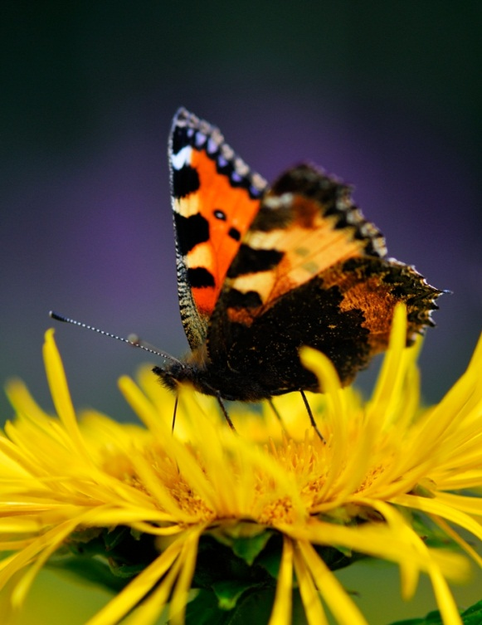
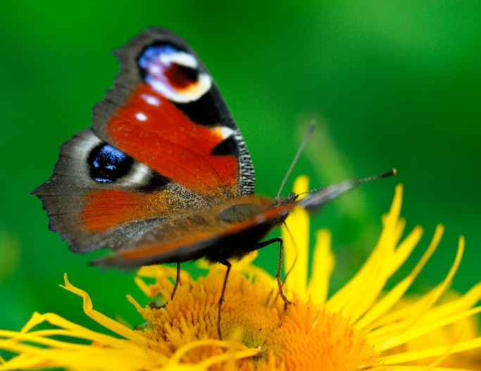
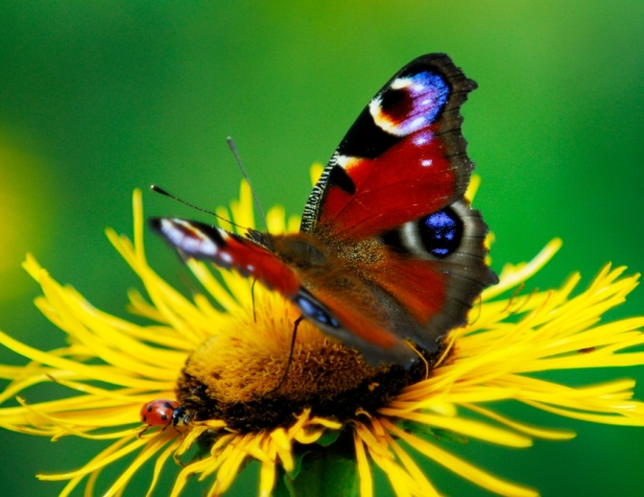
To je zlaté posvícení
Skákal pes
Šly panenky silnicí
Prší, prší
Pod naším okýnkem
Kočka leze dírou

Slide 11



Vyletěla holubička
Když jsem já sloužil
Šly panenky silnicí
To je zlaté posvícení
Pod naším okýnkem
Já do lesa nepojedu

Slide 12
POSLECHOVÝ KVÍZ
1. Poslechni si zvukovou ukázku.
2. Název písničky zapiš do tabulky.
3. Napiš si čísla 1 – 8 a postupně k nim připisuj písmena z očíslovaných okének.
4. Přečti tajenku a dozvíš se, co ti dnes uvízlo v síťce na motýly.

Slide 13
5.
7.
6.
1.
PRŠÍ , PRŠÍ
3.
4.
8.
2.
1. | 2. | 3. | 4. | 5. | 6. | 7. | 8.

Slide 14
S
P
R
Á
V
N
É
Ř
E
Š
E
N
Í
5.
7.
Ž | Á | D | N | Y | J |  | N | E | V | Í | , | C | O |  | S | O | U |  | D | O | M | A | Ž | L | I | C | E
6.
1.
PRŠÍ , PRŠÍ
P | R | Š | Í | , | P | R | Š | Í
O | K | O | Ř
3.
A | Ž |  | J | Á |  | P | O | J | E | D | U |  | P | Ř | E | S |  | T | E | N |  | L | E | S
4.
8.
B | E | S | K | Y | D | E | , | B | E | S | K | Y | D | E
2.
T | A | N | C | U | J | , | T | A | N | C | U | J
1. | 2. | 3. | 4. | 5. | 6. | 7. | 8.
O | T | A | K | Á | R | E | K

Slide 15
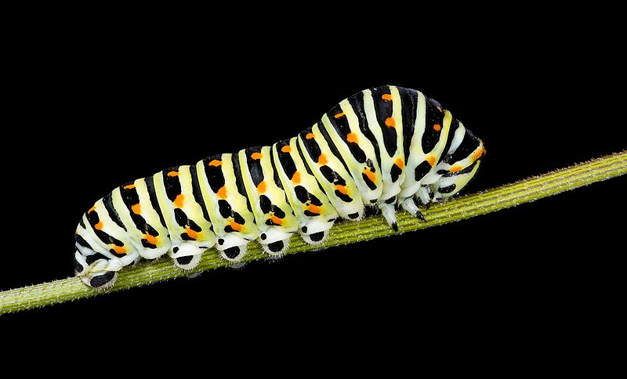
Housenka otakárka fenyklového

Slide 16
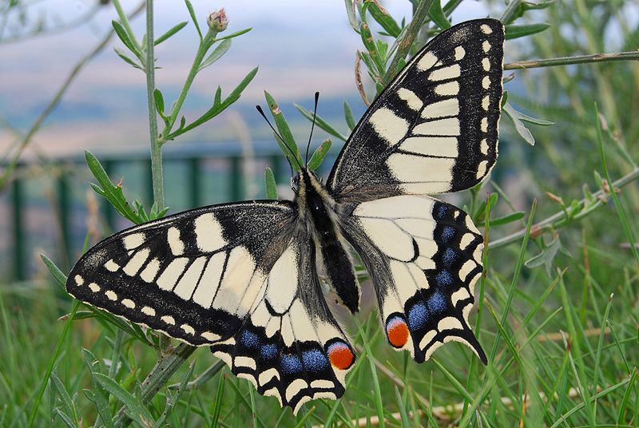
Otakárek fenyklový
Otakárek fenyklový patří mezi naše nejkrásnější motýly.
Je jedním z našich největších denních motýlů ( měří až 7 cm).
Patří mezi ohrožené druhy motýlů ČR.
Vyskytuje se na loukách i na zahradách, kde samičky kladou vajíčka.
V poledne jich můžeme spatřit více na vyvýšeném místě v okolí.
Obývá oblasti Evropy, Asie i Severní Ameriky.

Slide 17
ZDROJE:
Kliparty z webu www.microsoft.office.com
Fota:
http://cs.wikipedia.org/wiki/Soubor:Chenille_de_Grand_porte_queue_(macaon).jpg
http://cs.wikipedia.org/wiki/Soubor:Otakárek_fenyklový,_Lovoš,_2009-07-12.jpg
Foto flétnistek– archiv autorky
Text - autorka
Melodie na flétnu nahrála autorka a Barbora Kočandrlová
Melodie nazpívali žáci a žákyně ze ZŠ Halže – Kateřina Vránková, Adam Zahradník, Tereza Planetová, Kristýna Červenická, Markéta Dokoupilová, Daniel Pich, Štěpánka Savková, Eva Zajícová, Eliška Škrabalová

